Slide 1

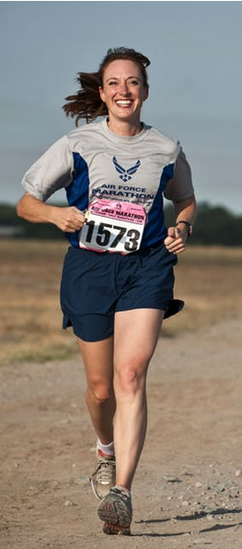
PERSONALIDAD
BIO
“I want to help my team deliver great user experiences”
Extrovertida
Busca aventuras
Conectarse con la naturaleza
Cuidar el medioambiente
Viajar
María Paz trabaja como enfermera, y durante las tardes entrena en running con su equipo.
Como parte de su entrenamiento busca alternativas saludables de alimentación y snacks naturales que aporten gran cantidad de nutrientes.
MOTIVACIONES
Comida saludable
Redes sociales
Viajar
Practicar deporte
META
FRUSTRACIONES
Tener una vida sana mediante una alimentación saludable, y la práctica de su deporte favorito.
Los alimentos no siempre tienen información nutricional.
Conocer la carga proteica para saber si el producto les sirve pre post entrenamiento.
Encontrar productos de calidad y naturales.
María Paz
29, Las Condes
Enfermera

Slide 2
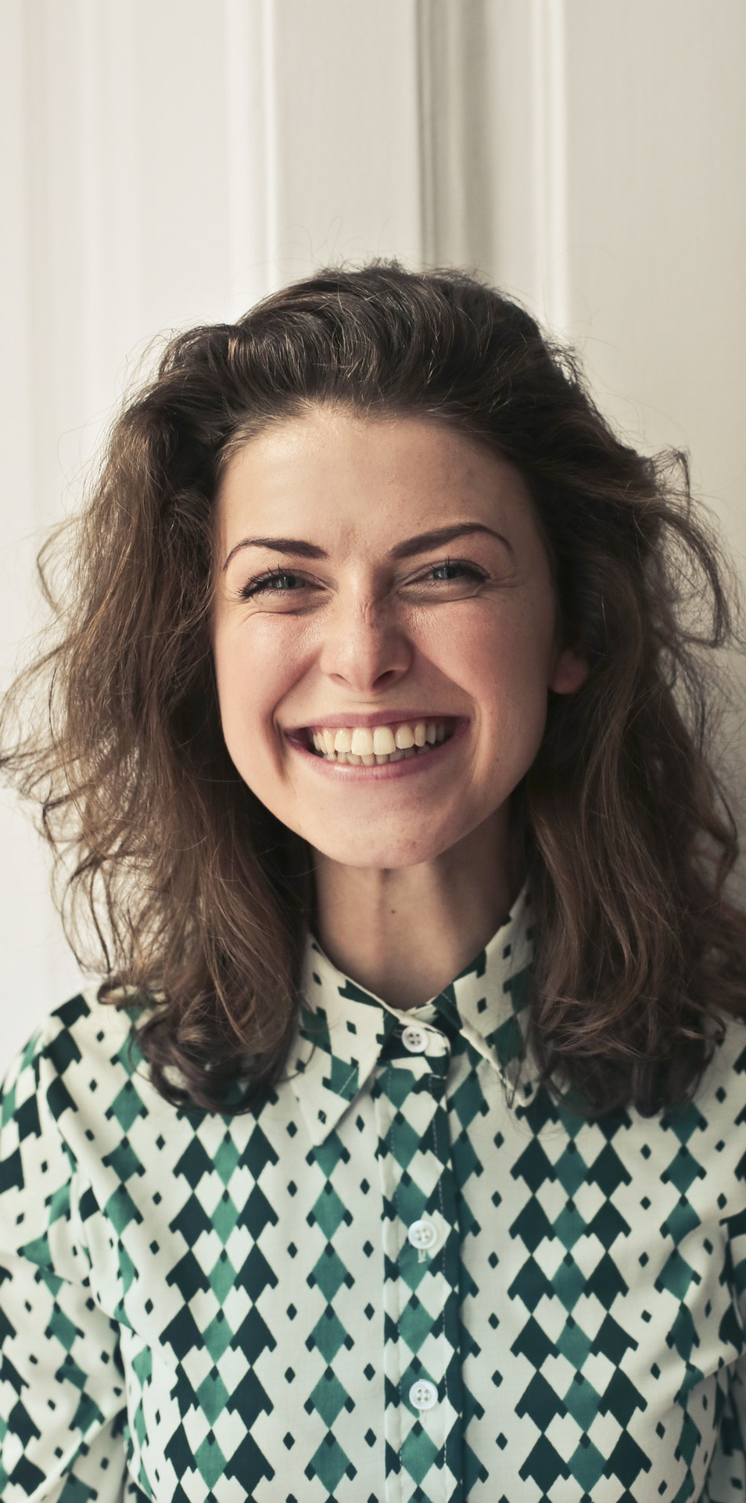
PERSONALIDAD
BIO
Activa
Activista
Conectarse con otros
Preocupación por el medioambiente y en especial el cuidado animal
Josefa trabaja como periodista, y participa de varias organizaciones que promueven la protección del cuidado animal y del medioambiente.
Como parte de su estilo de vida busca alternativas saludables y libres de crueldad animal.
Es independiente, compra y prepara sus propios alimentos.
MOTIVACIONES
Reunirse con amigos
Redes sociales
Comida libre de crueldad animal
Leer
META
FRUSTRACIONES
Tener una vida libre de crueldad animal, mediante el consumo de alimentos identificados como vegan, y la preocupación por el medioambiente.
Dificultad para encontrar alimentos que sean veganos.
Alimentos veganos son muy caros.
Que el proceso de elaboración del producto no sea cruel.
Josefa
26, Huechuraba
Periodista

Slide 3
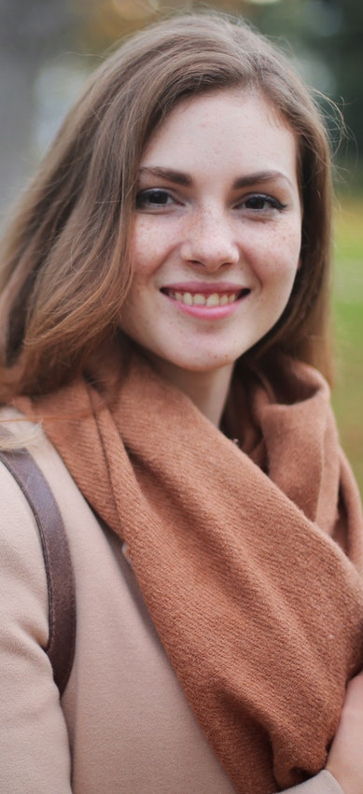
PERSONALIDAD
BIO
Sociable
Trabajadora
Le gusta comer alimentos ricos y sanos.
Pasear y salir con amigas.
María Paz trabaja en la semana, y los fines de semana se junta con sus amigas. Ella busca alimentos que sean sanos, ricos y de fácil preparación.
MOTIVACIONES
Comida sana y rica
Escuchar música
Viajar
Salir con amigas
META
FRUSTRACIONES
Tener una buena vida, disfrutar, pasear con amigas, conocer gente nueva, comer cosas ricas y ojalá sanas.
Encontrar alimentos que sean saludables, de fácil preparación y ricos.
Alimentos que sean fáciles de adquirir.
Carla
30, Vitacura
Ingeniera Comercial

